Slide 1
Global gender gap report 2021: insight report 2021 (c:amaz:14618)
Another generation of women will have to wait for gender parity, according to the World Economic Forums Global Gender Gap Report 2021. As the impact of the COVID-19 pandemic continues to be felt, closing the global gender gap has increased by a generation from 99.5 years to 135.6 years.

Slide 2
Rapport annuel 2017-2018 (c:amaz:13930)

Slide 3
Compilation of good practices to prevent and combat sexism in Council of Europe member states (c:amaz:13949)

Slide 4
Gender equality needs to reach everyone : gender equality and disability (c:amaz:13931)

Slide 5
Werkbarometer 2018: Diversiteit? Natuurlijk! : op verkenning naar meer diverse bedrijfsbiotopen (c:amaz:13457)
Ieder jaar doet Trendhuis in samenwerking met partners een bevraging naar wat er leeft op de arbeidsmarkt. Dit jaar is het centrale thema 'diversiteit'. Zij gaan onder andere op zoek naar antwoorden op volgende vragen: (1) Hoe belangrijk vind jij diversiteit op de werkvloer? (2) Hoeveel waarde hecht jij aan een werkgever die diversiteit mogelijk maakt? (3) Ben jij ooit (on)rechtstreeks in aanraking gekomen met discriminatie op de werkvloer?

Slide 6
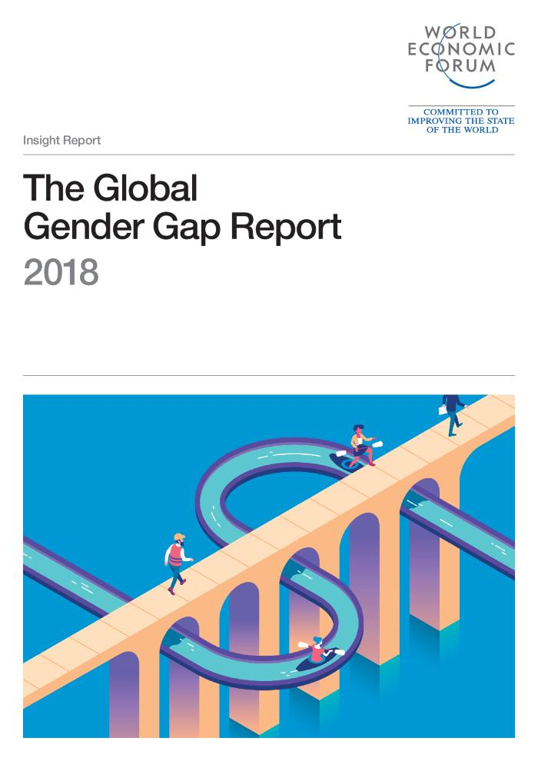
The Global Gender Gap : report 2018 (c:amaz:13805)

Slide 7
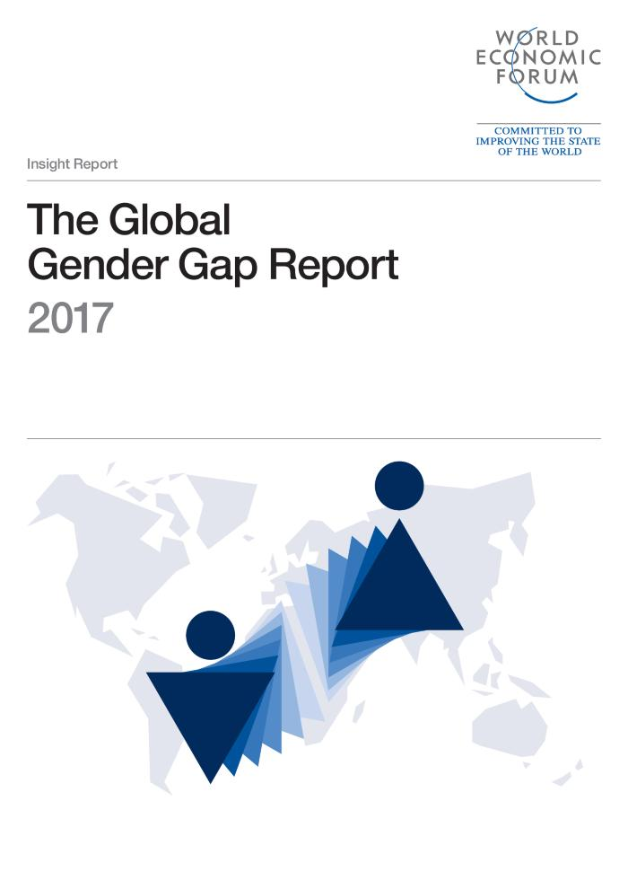
The Global Gender Gap : report 2017 (c:amaz:13765)

Slide 8
Vlaamse gendermonitor 2016 (c:amaz:13454)
De Vlaamse Gendermonitor wordt opgemaakt ter ondersteuning van het Vlaamse gelijkekansenbeleid. De monitor brengt de maatschappelijke positie en participatie van mannen en vrouwen op een bevattelijke en overzichtelijke manier in kaart en volgt de evolutie ervan op. De gendermonitor geeft op basis van cijfers een beeld van de verschillen, gelijkenissen en evoluties op het vlak van onderwijs en opvoeding, betaalde en onbetaalde arbeid, inkomen en armoede, gezondheid, besluitvorming, sociale participatie, maar ook attitudes en gedrag.

Slide 9
The Global Gender Gap : report 2016 (c:amaz:13762)

Slide 10
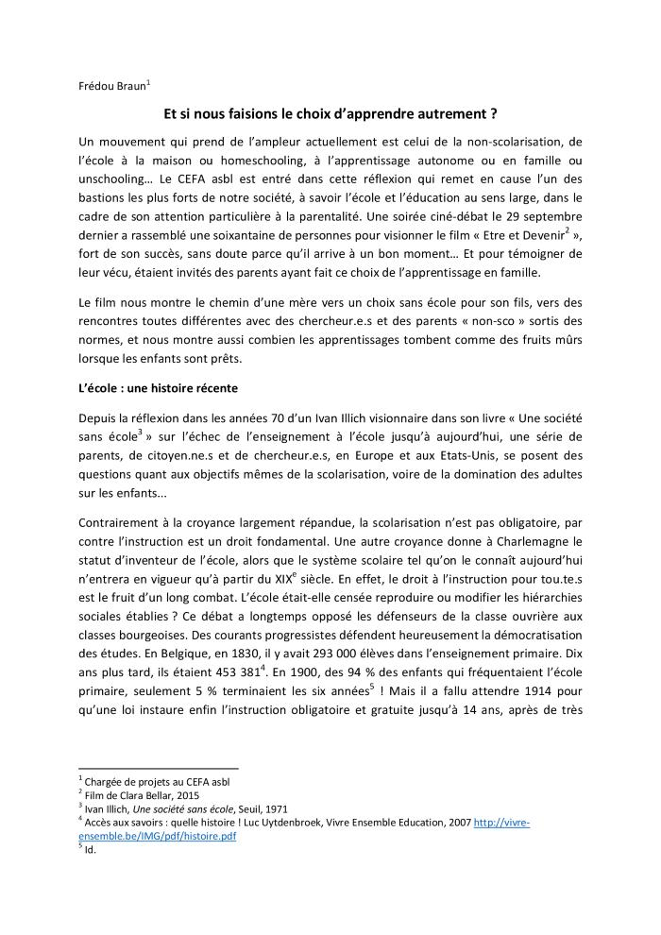
Et si nous faisions le choix d'apprendre autrement ? (c:amaz:13530)

Slide 11
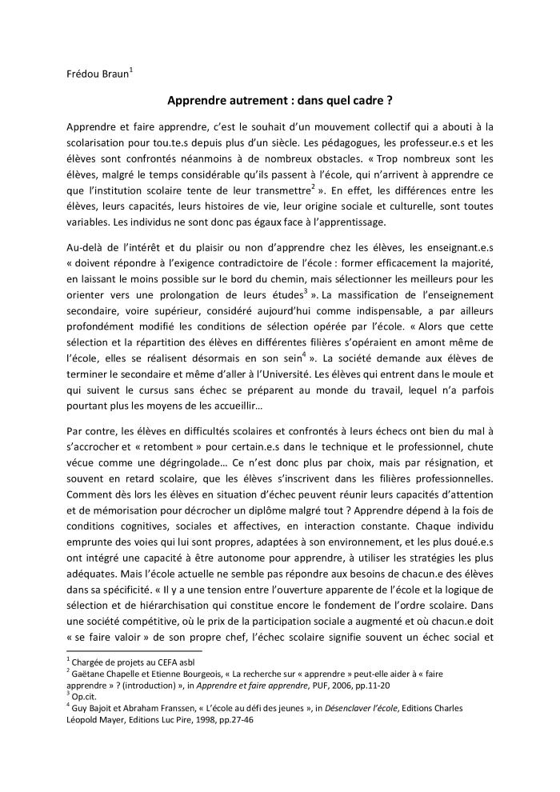
Apprendre autrement : dans quel cadre ? (c:amaz:13527)

Slide 12
Baromètre sur l'émancipation : couverture par la presse (c:amaz:7944)

Slide 13
Filles et garçons à l'école : comment sortir de l'inégalité? (c:amaz:7902)

Slide 14
L'école, un casse-tête pour les familles monoparentales ? (c:amaz:7898)

Slide 15
Baromètre de l'émancipation d'Amazone : les résultats (c:amaz:7864)

Slide 16
1995-2015 : 20 years of the Beijing Platform for Action : from words to action (c:amaz:7783)

Slide 17
Closing the gender gap : the gender parity taskforces (c:amaz:7750)

Slide 18
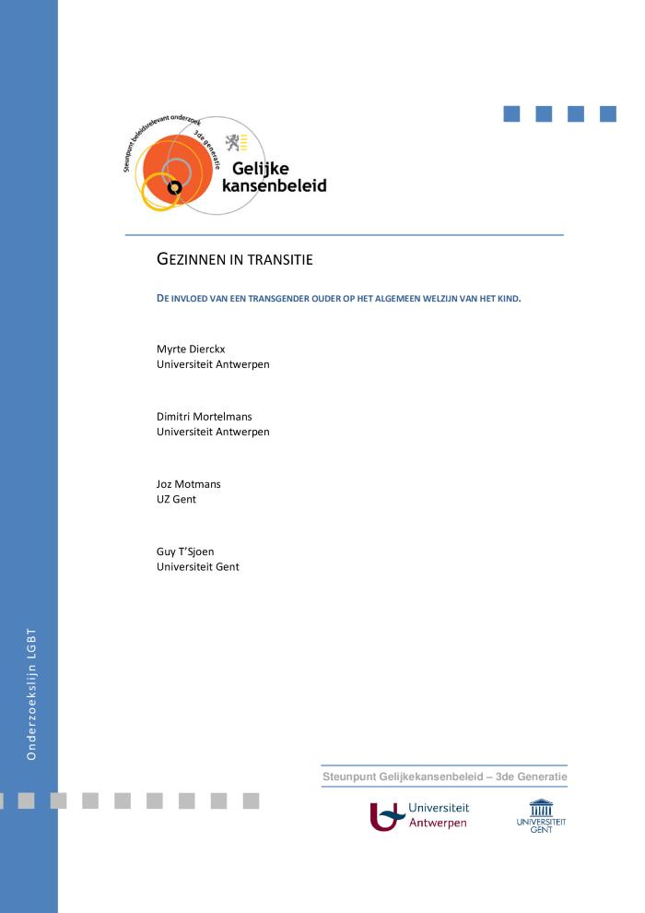
Gezinnen in transitie : de invloed van de transgender ouder op het algemeen welzijn van het kind (c:amaz:14427)
Het voorliggende onderzoeksrapport bevat de bevindingen van het onderzoeksproject Gezinnen in transitie: de invloed van een transgender ouder op het algemeen welzijn van het kind. Dit onderzoeksproject had als doelstelling de ervaringen van kinderen met een transgender ouder te bestuderen. Onderzoek naar de ervaringen en gevolgen bij kinderen met een transgender ouder is erg schaars, al bestaan er heel wat vaak heteronormatieve - assumpties over de invloed ervan op het welzijn en de identiteitsontwikkeling van het kind. Met dit exploratieve onderzoek wilden we de ervaringen van kinderen waarbij één van de ouders een transitie meemaakt, nagaan en de invloed hiervan onderzoeken op het algemeen welzijn en de identiteitsontwikkeling van het kind. Daarnaast had dit onderzoeksproject als doel de noden van deze kinderen en hun gezinnen in kaart te brengen om hen zo in de toekomst beter te ondersteunen en te helpen. Het onderzoek was afgebakend tot volgende twee onderzoeksvragen: Wat is de invloed van het hebben een transgender ouder op het algemeen welzijn en de identiteitsontwikkeling van een kind? Wat zijn de mogelijke hulpvragen van zowel het kind als de beide ouders tijdens en na het transitieproces van de trans ouder?

Slide 19
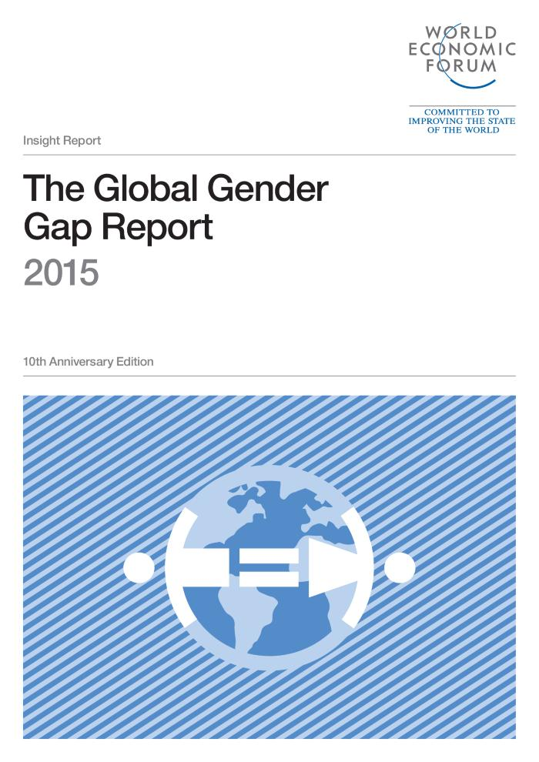
The Global Gender Gap : report 2015 (c:amaz:13764)

Slide 20
L'égalité des des sexes dans l'éducation : aptitudes, comportement et confiance (c:amaz:12770)

Slide 21
The ABC of gender equality in education : aptitude, behaviour, confidence (c:amaz:12769)

Slide 22
Evaluation of the Beijing Platform for action+20 and the opportunities for achieving gender equality and the empowerment of women in the post-2015 development agenda (c:amaz:12726)

Slide 23
L'école à la maison : pas à la portée de tous! (c:amaz:7903)

Slide 24
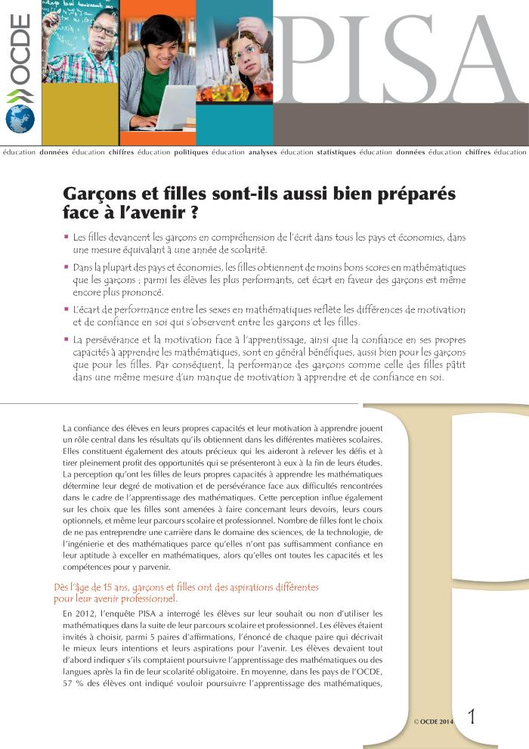
Garçons et filles sont-ils aussi bien préparés face à l'avenir ? (c:amaz:13996)

Slide 25
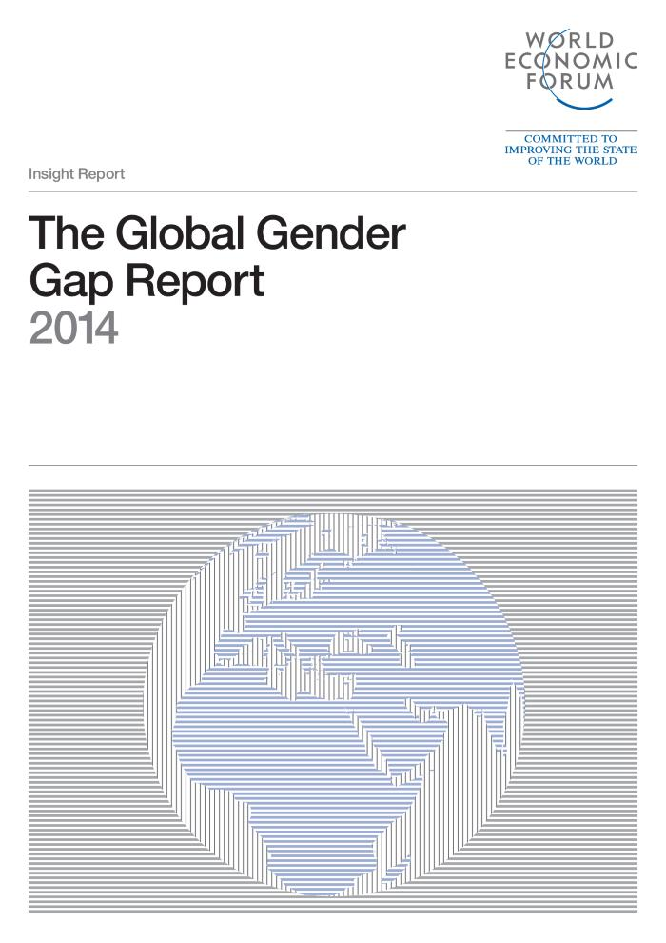
The Global Gender Gap : report 2014 (c:amaz:13761)

Slide 26
Les avantages de l'égalité entre les hommes et les femmes : rapport de discussion en ligne (c:amaz:12536)

Slide 27
Quand l'école rentre à la maison : le temps scolaire à la maison, ses causes et conséquences (c:amaz:7909)

Slide 28
Policies for sexuality : education in the European Union (c:amaz:7156)

Slide 29
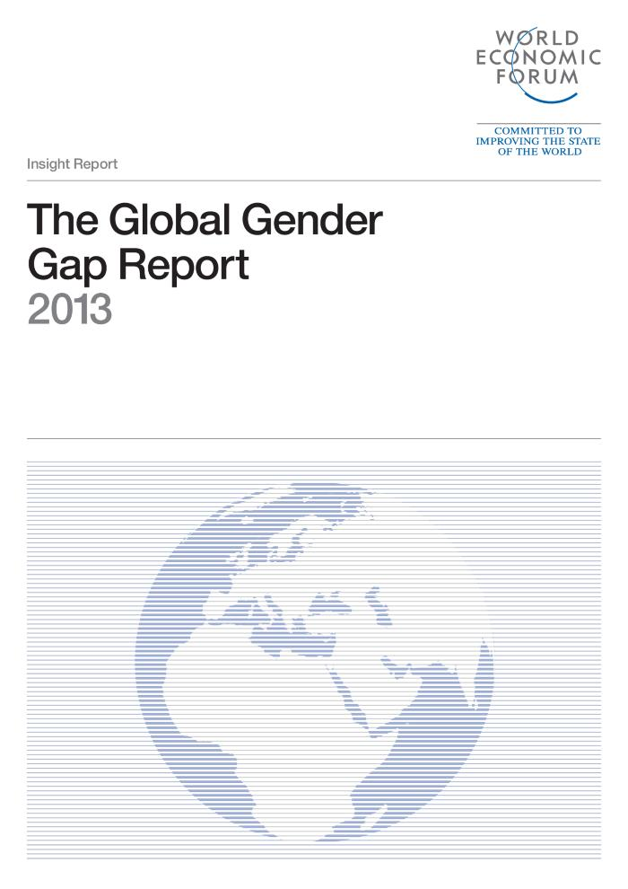
The Global Gender Gap : report 2013 (c:amaz:13763)

Slide 30
Pénurie de places dans les écoles bruxelloises : quelques causes et effets (c:amaz:7935)

Slide 31
Equal Pay Day 20 maart 2012 : je studie nu bepaalt mee je loon later : de invloed van studiekeuze op loopbaan en loon (c:amaz:7906)

Slide 32
Focus op gezinsvriendelijke gemeenten : speerpunten volgens gezinnen (c:amaz:7138)

Slide 33
The multi-annual financial framework 2014 - 2020 from a gender equality perspective : notes (c:amaz:6787)

Slide 34
Positive action measures to ensure full equality in practice between men and women, including on company boards (c:amaz:13901)

Slide 35
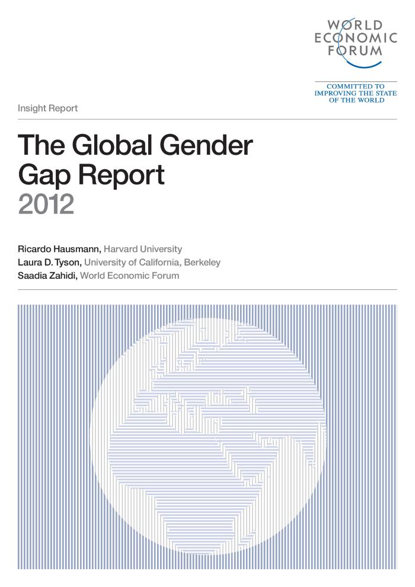
The Global Gender Gap : report 2012 (c:amaz:13760)

Slide 36
Vrouwen en mannen in België : genderstatistieken en genderindicatoren : persconferentie van 21 februari 2012 (c:amaz:12065)

Slide 37
Femmes et hommes en Belgique : statistiques et indicateurs de genre : conférence de presse du 21 février 2012 (c:amaz:12064)

Slide 38
Femmes et hommes en Belgique : statistiques et indicateurs de genre (c:amaz:12028)

Slide 39
Vrouwen en mannen in België : genderstatistieken en genderindicatoren [Deel 1] (c:amaz:11899)
De brochure is de tweede editie van een instrument over genderstatistieken en genderindicatoren uitgegeven door het Instituut. 'Meten is weten'. Dat was het uitgangspunt van de eerste editie van de publicatie Vrouwen en mannen in België, en dit blijft ook de leidraad van deze tweede editie. In deze publicatie wordt een heel aantal genderstatistieken en -indicatoren samengebracht. Het gaat bijvoorbeeld over de verschillende participatie van vrouwen en mannen op de arbeidsmarkt, hun verschillende tijdsbesteding en hun verschillend surfgedrag op internet, het aantal vrouwen en mannen in topfuncties, enzovoort. Het betreft in deze publicatie in de eerste plaats gegevens die de voorbije jaren werden geproduceerd of samengesteld door de federale overheidsdiensten. De bedoeling van deze publicatie is om op een objectieve manier de verschillen tussen vrouwen en mannen voor te stellen, en om zo de maatschappelijke gender(on-)gelijkheid zichtbaar te maken.

Slide 40
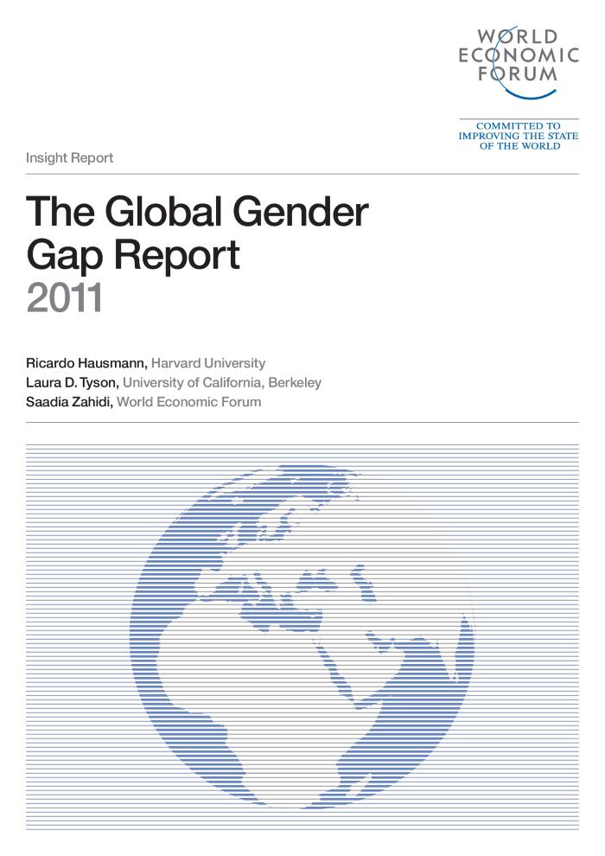
The Global Gender Gap : report 2011 (c:amaz:13757)

Slide 41
Principes d'autonomisation des femmes : pour l'entreprise aussi, l'égalité est une bonne affaire (c:amaz:12067)

Slide 42
Women's empowerment principles : equality means business (c:amaz:12066)

Slide 43
Vrouwen en mannen in België : genderstatistieken en genderindicatoren [Deel 2] (c:amaz:12029)
De brochure is de tweede editie van een instrument over genderstatistieken en genderindicatoren uitgegeven door het Instituut. 'Meten is weten'. Dat was het uitgangspunt van de eerste editie van de publicatie Vrouwen en mannen in België, en dit blijft ook de leidraad van deze tweede editie. In deze publicatie wordt een heel aantal genderstatistieken en -indicatoren samengebracht. Het gaat bijvoorbeeld over de verschillende participatie van vrouwen en mannen op de arbeidsmarkt, hun verschillende tijdsbesteding en hun verschillend surfgedrag op internet, het aantal vrouwen en mannen in topfuncties, enzovoort. Het betreft in deze publicatie in de eerste plaats gegevens die de voorbije jaren werden geproduceerd of samengesteld door de federale overheidsdiensten. De bedoeling van deze publicatie is om op een objectieve manier de verschillen tussen vrouwen en mannen voor te stellen, en om zo de maatschappelijke gender(on-)gelijkheid zichtbaar te maken.

Slide 44
Femmes et hommes en Belgique : statistiques et indicateurs de genre (c:amaz:11898)

Slide 45
Violence et adolescence : enjeux éducatifs et politiques (c:amaz:6711)

Slide 46
Egalité entre les femmes et les hommes en Wallonie : photographie statistique (c:amaz:6420)

Slide 47
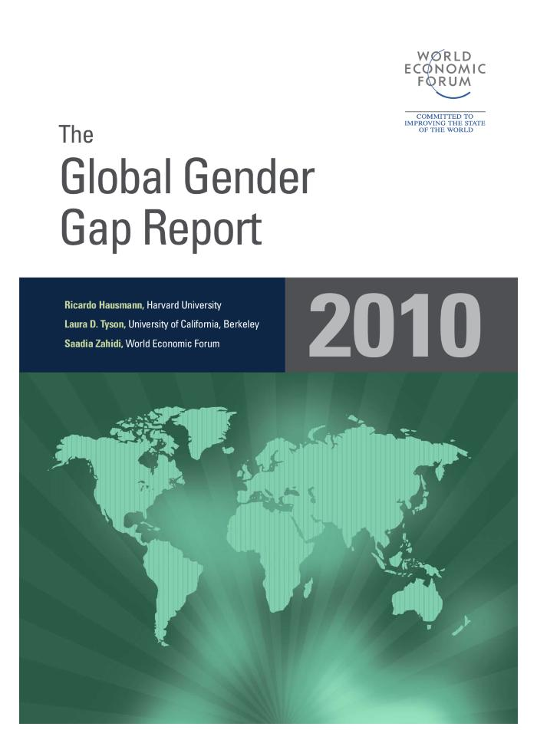
The Global Gender Gap : report 2010 (c:amaz:13758)

Slide 48
Les stéréotypes de genre : identités, rôles sociaux et politiques publiques (c:amaz:6194)

Slide 49
Ballon perdu contre idees reçues (c:amaz:14186)

Slide 50
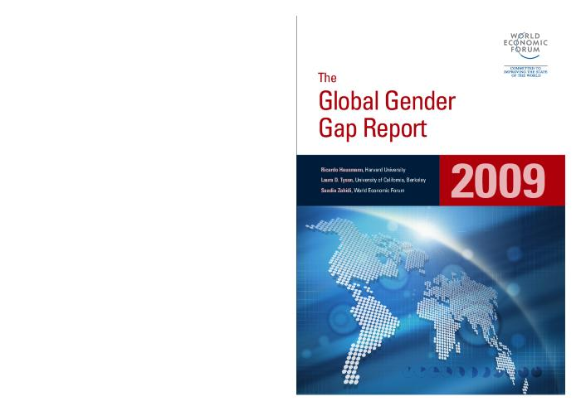
The Global Gender Gap : report 2009 (c:amaz:13759)

Slide 51
Rapport sur l'égalite entre les femmes et les hommes 2009 / Commission européenne. Direction-Général de l'Emploi, des Affaires Sociales et de l'Egalité des Chances (c:amaz:11607)

Slide 52
Report on equality between women and men 2009 / European Commission. Directorate-General for Employment, Social Affairs and Equal Opportunities (c:amaz:11606)

Slide 53
Genderjaarboek 2008 : MV united (c:amaz:6090)

Slide 54
V/M Lokaal : toolkit voor gelijke kansen (c:amaz:6043)

Slide 55
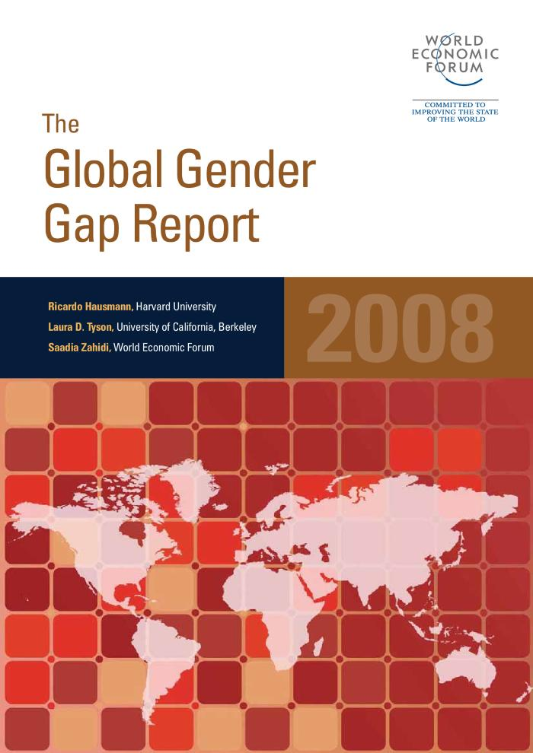
The Global Gender Gap : report 2008 (c:amaz:13756)

Slide 56
Genderjaarboek 2007 : MV united (c:amaz:6042)

Slide 57
Gedeelde pedagogische verantwoordelijkheid ? : de opvoedingsbelofte in het licht van de rechten van de mens en de rechten van het kind (c:amaz:6005)

Slide 58
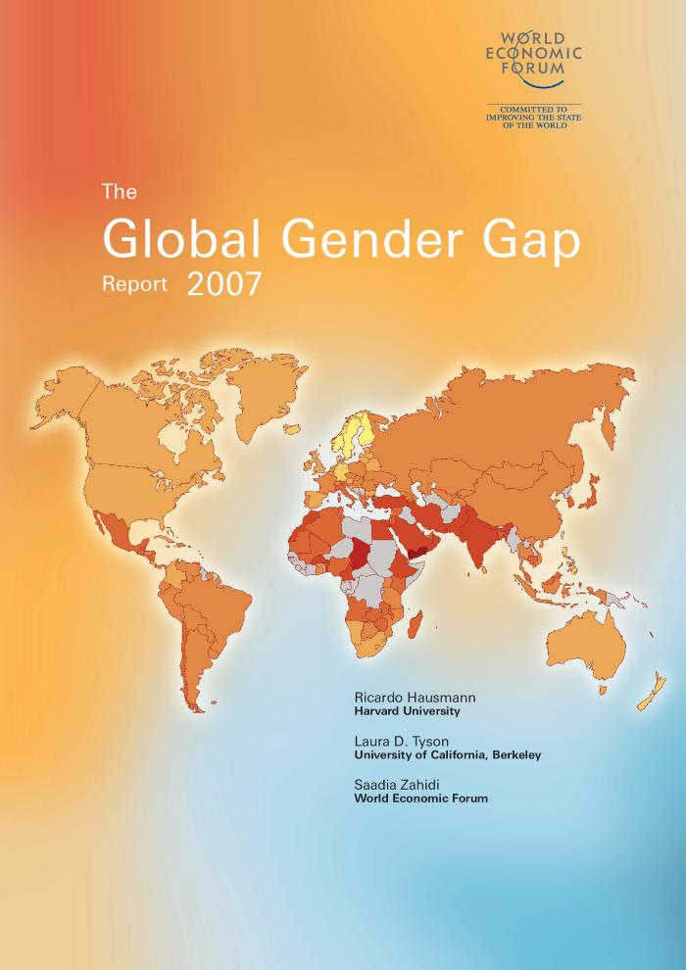
The Global Gender Gap : report 2007 (c:amaz:13754)

Slide 59
Insluiting van mensen met een handicap : de Europese strategie voor gelijke kansen (c:amaz:11512)

Slide 60
L'inclusion des personnes handicapées : la stratégie de l'Europe en matière d'égalité des chances (c:amaz:11511)

Slide 61
Including people with disabilities : Europe's equal opportunities strategy (c:amaz:11510)

Slide 62
Best practices for girl- and young women-friendly cities : towards an international dialogue (c:amaz:7444)

Slide 63
Van huwelijkscontract naar opvoedingsbelofte (c:amaz:6389)

Slide 64
Pékin, objectifs du millénaire... : les femmes et les filles en marche vers l'éducation (c:amaz:6036)

Slide 65
The Millenium Development Goals Report : 2006 (c:amaz:6019)

Slide 66
Femmes, hommes : différences et inégalités (c:amaz:5979)

Slide 67
Women and men in Hungary, 2005 (c:amaz:5969)

Slide 68
Aux rythmes de l'enfance (c:amaz:5949)

Slide 69
Genderjaarboek 2006 : MV united (c:amaz:5903)

Slide 70
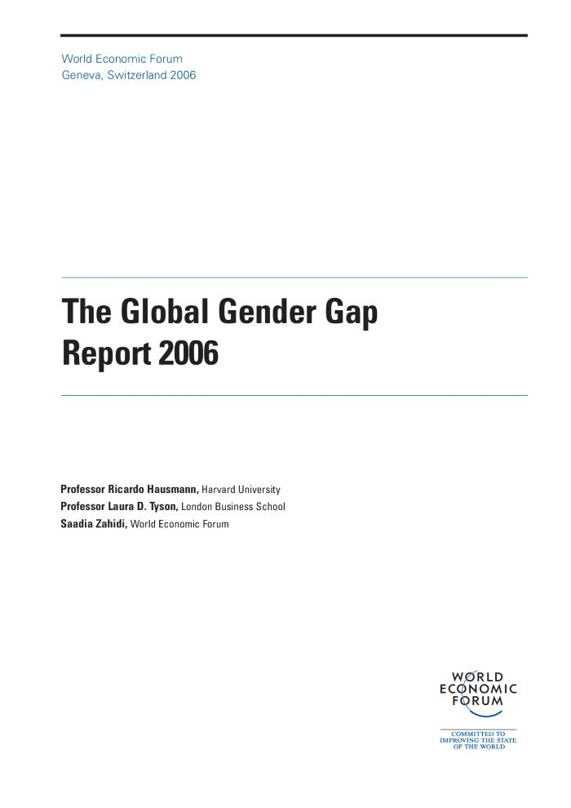
The Global Gender Gap : report 2006 (c:amaz:13755)

Slide 71
Vrouwen en mannen in België : genderstatistieken en genderindicatoren (c:amaz:11404)
De brochure is de eerste editie van een instrument over genderstatistieken en genderindicatoren uitgegeven door het Instituut. Vele domeinen komen in de brochure aan bod: bevolking, migratie, betaalde arbeid, ondernemerschap, inkomen, armoede, vorming, participatie in wetenschap en technologie, combinatie arbeid-gezin, besluitvorming, gezondheid, geweld, criminaliteit,... De brochure is eenvoudig, overzichtelijk en toegankelijk. De man-vrouwverschillen die in de brochure naar voor komen zijn vaak een gevolg van ongelijke behandeling en stereotiepe denkbeelden.

Slide 72
Femmes et hommes en Belgique : statistiques et indicateurs de genre (c:amaz:11403)

Slide 73
Parité dans l'éducation : acquis et perspectives : le rapport 'GAP', première partie (c:amaz:11245)

Slide 74
Taking action : achieving gender equality and empowering women (c:amaz:6821)

Slide 75
Waanzin van het gezin : duurzame relaties en opvoeden in de 21ste eeuw (c:amaz:5767)
' onderzoekt de mogelijkheden en de valkuilen van duurzame relaties, nieuwe gezinsvormen en opvoedingsstijlen in de 21ste eeuw.' (Outside back cover)

Slide 76
Women and men in Ireland 2005 (c:amaz:5753)

Slide 77
The Millenium Development Goals Report : 2005 (c:amaz:5625)

Slide 78
Women's empowerment : measuring the global gender gap (c:amaz:5614)

Slide 79
Femmes et hommes en Wallonie : portrait statistique (c:amaz:5492)

Slide 80
Gender achievements and prospects in education : the GAP report, part one (c:amaz:11244)

Slide 81
Advancing women in the workplace : statistical analysis (c:amaz:5665)

Slide 82
La promotion de l'approche intégrée de l'égalité entre les sexes à l'école (c:amaz:11159)

Slide 83
Promoting gender mainstreaming in schools (c:amaz:11158)

Slide 84
Gender equality and the Millenium Development Goals (c:amaz:5608)

Slide 85
Gender and education for all : the leap to equality : EFA global monitoring report 2003/4 (c:amaz:4872)

Slide 86
Les femmes dans le monde 2000 : des chiffres et des idées (c:amaz:9871)

Slide 87
Guia de buenas prácticas para conciliar la vida familiar y profesional (c:amaz:5629)

Slide 88
Good practise guise for reconciling family and working life (c:amaz:14771)

Slide 89
The world's women 2000 : trends and statistics (c:amaz:9869)

Slide 90
Hommes-femmes, l'introuvable égalité : la place contradictoire des femmes dans la société française (c:amaz:5786)
'La situation des femmes au sein de la société française est fondamentalement contradictoire. Au terme de quatre décennies de bouleversements importants, les acquis sont réels, mais restent fragiles. Les limites doivent d'emblée être soulignées en raison notamment du succès d'une rhétorique convenue sur la ' féminisation des moeurs' ou sur l'émancipation des femmes qui serait ' désormais réalisée', en raison aussi de l'accent mis tout au long des débats de ces dernières années sur la parité et sur les inégalités dans la représentation politique. Le brouillage idéologique empêche trop souvent de prendre l'exacte mesure des inégalités persistantes entre les sexes. C'est pourquoi on tentera de brosser, certes à gros traits, un tableau de la place contradictoire des femmes dans la société française d'aujourd'hui, en mettant l'accent plus particulièrement sur l'espace domestique qui reste l'épicentre de la domination masculine.' (p. 19)

Slide 91
Genderaspecten van zorg in de opvoeding : waardering, verdeling en overdracht van de 'vrouwelijke zorg' in het gezin (c:amaz:4193)

Slide 92
Vrouwenstudies als onderzoekslijn : verslag workshop (c:amaz:3753)

Slide 93
Measures in favour of the family and children with a view to the exchange of information and experience : call for proposals (c:amaz:3257)

Slide 94
Reference manual on equal opportunities and gender dimension : ... in primary and secondary education in the European Union (c:amaz:3204)

Slide 95
Grootouders zijn niet weg te denken uit de kinderopvang : persconferentie (c:amaz:3123)

Slide 96
Arab women 1995 : trends, statistics and indicators (c:amaz:4692)

Slide 97
Rechten van kinderen met een handicap : themadag 19 november 1997 (c:amaz:3274)

Slide 98
Kinderen en jongeren in gezin en samenleving : krachtlijnen : VLD-studiedag (26 avril 1997 ; Brussel) (c:amaz:2840)

Slide 99
Les hommes, le temps professionnel, familial et ménager : le temps d'une nouvelle paternité ? (c:amaz:3333)

Slide 100
Les hommes, le temps professionnel, familial et ménager : l'image du père, time-management, la socialisation des fonctions parentales (c:amaz:3331)

Slide 101
Brochure kinderopvang en vrijetijdsbesteding voor jongeren : een overzicht van het aanbod in de provincie West-Vlaanderen (c:amaz:3086)

Slide 102
Kleuters en hun huishoudens in de kijker (c:amaz:2640)

Slide 103
Over rollen en rolpatronen : cursus (c:amaz:2360)

Slide 104
Jaarverslag 1994 (c:amaz:1970)
Dit jaarverslag geeft een overzicht van de activiteiten van zowel de Federatie CGSO, de Vereniging CGSO (het informatie- en documentatiecentrum), het Vormingscentrum Jos Van Ussel en de veertien aangesloten verenigingen gedurende het werkjaar 1994.

Slide 105
Kind en Gezin. Jaarverslag 1994 (c:amaz:1892)
In dit jaarverslag wordt een overzicht gegeven van de werking van Kind en Gezin in 1994.

Slide 106
Handboek Vrouwenstudies : een leidraad voor onderzoek in Vlaanderen (c:amaz:4406)

Slide 107
Women's studies : manuel de ressources (c:amaz:1467)
Deze 'Manuel de ressources' vormt de tegenpool van het 'Handboek', dat door het UIA 'Steunpunt Women's Studies' werd uitgegeven als sluitstuk van het 'Steunpunt Women's Studies'. Het ULB Steunpunt heeft voor dit handboek beroep gedaan op terzake onderlegde specialisten wier werk al diepe sporen heeft nagelaten op de feministische studies op internationaal vlak. Maar ook de nieuwe generatie feministische onderzoeksters die op dit ogenblik bedrijvig zijn in universitaire centra werden aan het woord gelaten. Het volume, dat in grote mate de neerslag is van twee cycli van seminaries, omvat vier delen. Het eerste, en veruit het belangrijkste deel gaat over vrouwen en politiek; het tweede is gewijd aan de methodologische bijdrage van diverse feministische werken aan de sociale wetenschappen; het derde schetst een stand van zaken betreffende de meisjes in het Franstalige onderwijs op basis van beschikbare gegevens; het vierde deel tenslotte stelt een (voorlopig) bilan voor van de 'Women's Studies' langs Franstalige zijde. Er werden Nederlandstalige samenvattingen van de artikelen opgenomen.

Slide 108
Ons baby peuter kleuter boek : presentatie (c:amaz:1100)
Persvoorstelling van 'Ons baby, peuter, kleuter boek', een gezamelijke editie van de KVLV en de Standaard uitgeverij. De permap bevat een situering van het boek binnen de werking van de KVLV en een toelichting van de in dit boek behandelde thema's door de auteur Mia Brumagne. Het boek gaat over kinderen van 0 - 6 jaar en is in een heldere, leesbare taal geschreven. Een waaier van onderwerpen over zwangerschap, geboorte, ontwikkeling en opvoeding komen aan bod. Het boek bevat ook informatieve illustraties. Ook de inleiding bij de voorstelling van het boek van Dr. P. Adriaenssens, hoofd Afdeling Kinder- en Jeugdpsychiatrie van het UZ Gasthuisberg, werd opgenomen.

Slide 109
Mannen als verzorgers : naar een cultuur van verantwoordelijkheid, verdeling en gelijkwaardigheid tussen vrouwen en mannen bij de verzorging en opvoeding van kinderen : verslag van een internationaal seminar (Ravenna ; 21-22 mei 1993) (c:amaz:8336)

Slide 110
Les hommes et la garde d'enfants : vers une culture de responsabilité, de partage et de réciprocité entre les femmes et les hommes dans la garde et l'éducation des enfants : rapport d'un séminaire international (Ravenne ; 21-22 mai 1993) (c:amaz:8335)

Slide 111
Persconferentie 'Buitenschoolse Kinderopvang' (c:amaz:494)
Toelichting bij de publicatie 'Nablijven! Kinderopvang in de basisscholen van het arrondissement Leuven', door Chris De Paepe. De auteur stelt de kwaliteit van de kinderopvang in het arrondissement Leuven in vraag.

Slide 112
Mannen als kinderverzorgers : verslag van een technisch seminar van het Netwerk Kinderopvang van de Europese Commissie (Glasgow 18-19 mei 1990) (c:amaz:8153)
Ter voorbereiding van het seminarie werden vier documenten verspreid over de man als vader en hun betrokkenheid met hun eigen of andere kinderen. Deze vier documenten werden als discussieforum gebruikt waarop het seminarie zijn besluiten heeft gevormd.

Slide 113
Les hommes et la garde d'enfants : rapport d'un séminaire technique organisé par le Réseau des Modes de Garde d'Enfants de la Communauté Européenne (Glasgow ; 18-19 mars [sic] 1990) (c:amaz:8152)
Ter voorbereiding van het seminarie werden vier documenten verspreid over de man als vader en hun betrokkenheid met hun eigen of andere kinderen. Deze vier documenten werden als discussieforum gebruikt waarop het seminarie zijn besluiten heeft gevormd.

Slide 114
Men as carers for children : report on an EC Childcare Network Technical Seminar (Glasgow ; May 18-19 1990) (c:amaz:8151)
Ter voorbereiding van het seminarie werden vier documenten verspreid over de man als vader en hun betrokkenheid met hun eigen of andere kinderen. Deze vier documenten werden als discussieforum gebruikt waarop het seminarie zijn besluiten heeft gevormd.

Slide 115
National report of Hellas (Greece) : World conference to review and appraise the achievements of the United Nations decade for women equality, development and peace : Nairobi, Kenya, July 15-26 1985 : summarised version (c:amaz:6826)

Slide 116
Wetsvoorstel tot invoering van het opvoedersloon (c:amaz:9565)

Slide 117
Proposition de loi instaurant le salaire-éducation (c:amaz:9564)

Slide 118
Dis papa, comment as-tu appris à t'occuper de moi? : le rôle des services d'accueil des jeunes enfants dans le soutien à une répartition plus égale des responsabilités familiales entre les pères et les mères (c:amaz:8334)

Slide 119
Fathers, nurseries and childcare : the role of services for young children in supporting more equal sharing of family responsabilities between fathers and mothers (c:amaz:8333)

Slide 120
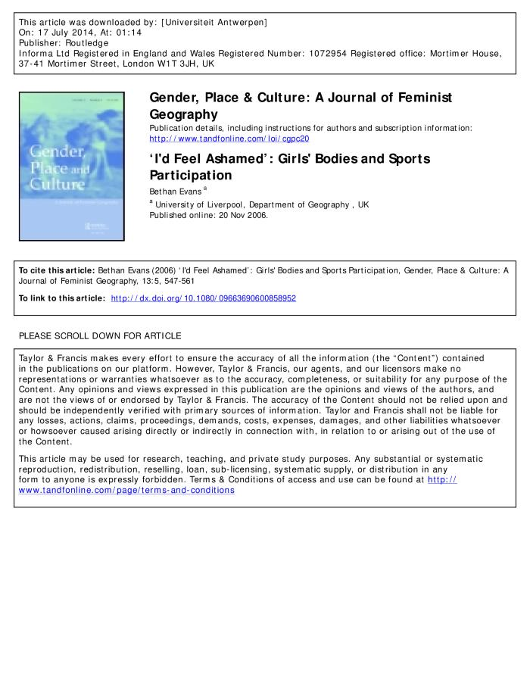
'I'd feel ashamed': girls' bodies and sports participation (c:amaz:7463)

Slide 121
Reference book on women of China (c:amaz:7239)

Slide 122
Opvoeden of africhten ? : over het grootbrengen van een nieuwe generatie vrouwen en mannen (c:amaz:697)

Slide 123
Zo zijn onze manieren (c:amaz:690)
Dit artikel gaat na of Turkse ouders andere waarden en normen aannemen dan Vlaamse ouders bij de opvoeding van hun kinderen.

Slide 124
Genre et développement : des pistes à suivre (c:amaz:6824)

Slide 125
Kwaliteit in de kinderopvang (themanummer) (c:amaz:596)
Dit tijdschriftnummer is volledig gewijd aan de kwaliteit van de kinderopvang in Vlaanderen. Het omvat ideeën, standpunten over kwaliteitsvolle kinderopvang vanuit verschillende invalshoeken : ouders, kinderen, pedagogen...

Slide 126
Kinderwerking in Vlucht- en Onthaaltehuizen (c:amaz:55)

Slide 127
L'insertion professionnelle des femmes diplômées au Maroc : utilisation des modèles économétriques (c:amaz:5225)

Slide 128
The situation of girls and young women (c:amaz:4940)

Slide 129
A new role for men : partners for women's empowerment (c:amaz:4054)

Slide 130
Profiel van een leider (c:amaz:403)
Dit artikel beschrijft het reilen en zeilen van een kinderopvangcentrum dat pedagogisch begeleid wordt en daarbij nog produkt- en marktgericht is.

Slide 131
Voorstel van decreet houdende de inrichting van opvoedingsondersteuning (c:amaz:3998)

Slide 132
De betekenis van de kinderopvang voor de hedendaagse gezinnen : lezing ter gelegenheid van de academische zitting 1993 'Werken aan een betere kinderopvang' (c:amaz:338)
Meer en meer kinderen worden niet meer alleen opgevoed door hun ouders. Wanneer men in een gezin met twee uit werken gaat is men genoodzaakt de kinderen in de opvang te plaatsen. De opvoeding van het kind berust dan ook voor een groot gedeelte bij de opvanginstantie. Hoe is het gesteld met de begeleiding en de vorming die hier worden aangeboden ?

Slide 133
Mag het belang van het kind ook 'roze' geinterpreteerd worden ? : Juridische aspecten van homoseksueel ouderschap (c:amaz:3243)

Slide 134
Kinderen in nieuw-samengestelde gezinnen (c:amaz:3239)

Slide 135
Vrouwen in hun apenjaren (c:amaz:3212)

Slide 136
'Van angst tot zelfvertrouwen' (c:amaz:3192)

Slide 137
Grootouders passen op : over kinderopvang voor ouders en grootouders (c:amaz:3124)

Slide 138
Ouderschap gedeeld : getuigenis omtrent co-ouderschap (c:amaz:3071)

Slide 139
Stiefmoeders op de barricade (c:amaz:2922)
In een gesprek met Mieke Grandjean, voorzitster van de Vlaamse Vereniging voor Stiefmoeders, wordt dieper ingegaan op het nut van deze vereniging en de problemen waarmee de vrouwen naar de groep komen. Verder geeft zij enkele nuttige tips voor stiefmoeders, zoals duidelijke afspraken, zich financieel veiligstellen, geen pesterijen toelaten, en dergelijke meer. Wanneer vrouwenhiermee rekening houden vooraleer ze in een nieuw-samengesteld gezin stappen, zouden er al hel wat problemen voorkomen kunnen worden.

Slide 140
Samen ouder blijven : een kindvriendelijke oplossing bij echtscheiding [themanummer] (c:amaz:2662)

Slide 141
Kwaliteit gevraagd (c:amaz:243)
Kinderen hebben in de eerste plaats recht op een kwalitatieve opvang.

Slide 142
'Mijn dochter was een hoer!' : de onverbrekelijke band tussen een meisje van plezier en haar moeder (c:amaz:2192)

Slide 143
Het kind als koning, keizer, admiraal : leidt de moderne opvoeding tot etterbakjes ? (c:amaz:2112)
Bespreking door Ingeborg van Teeseling van het boek 'Monsters van kinderen, draken van ouders' door Mirjam Schöttelndreier. Het gezin staat vandaag meer dan centraal en kinderen zijn belangrijk, tellen mee in de maatschappij, maar volgens Schöttelndreirer zit de opvoeding van onze kinderen flink in de mist. We worden overstelpt door informatie en vele ouders raken de weg kwijt in de moderne maatschappij. Zij pleit in haar boek voor een normalisering van de opvoeding.

Slide 144
Socialisation domestique et norme temporelle (c:amaz:1979)
Hoe mensen omgaan met tijd en ruimte is cultureel bepaald. Het doorgeven van deze culturele eigenheid gebeurt primair in de schoot van het gezin en in de dagelijkse opeenvolging van huishoudelijke handelingen. Aan de hand van een analyse van het ochtendgebeuren, waarin een reeks van activiteiten zich noodzakelijkwijze onder een vrij grote tijdsdruk opvolgen, laat dit artikel zien hoe de verantwoordelijkheid voor het zich eigen maken van culturele ruimte- en tijdsnormen vooral bij de moeders ligt.

Slide 145
Meer deeltijdsen in kinderdagverblijven ? (c:amaz:1828)
Sinds begin januari is de reglementering voor het deeltijds werk in kinderdagverblijven veranderd. Voortaan bestaan er meer deeltijdse formules tussen een halftijdse en een voltijdse betrekking in. Bovendien bestaat er geen beperking meer op het aantal deeltijdse werknemers per instelling. In deze bijdrage stelt men zich de vraag of het emotionele opvoedingsklimaat in de kinderdagverblijven door steeds wisselende opvoeders niet in het gedrang komt.

Slide 146
'Tieners thuis...' : een JAC-brochure voor ouders over jongeren (c:amaz:1731)

Slide 147
'Mijn ouders...' : een JAC-brochure voor jongeren over ouders (c:amaz:1730)

Slide 148
Wat moet er van zo'n kind terechtkomen ? : afscheid van het traditionele gezin (c:amaz:1693)
In deze bijdrage tracht Anja Meulenbelt een aantal mythen over het gelukkige kind, opgroeiend in een traditioneel gezin te ontkrachten. Steeds minder kinderen worden grootgebracht in het traditionele gezin. Naast de toename van het aantal alleenstaande moeders wordt een steeds grotere groep kinderen opgevoed door volwassenen die met de conceptie niets of weinig te maken hadden. Anja Meulenbelt ontdekte dat het alternatieve gezin zo gek nog niet is.

Slide 149
Van cowboyfilms valt een kind in slaap : hoe slecht is geweld op de televisie ? (c:amaz:1609)
Interview met de filosofe Myriam Miedzam over het toenemende geweld dat vooral een mannenaangelegenheid blijkt te zijn. In de Verenigde Staten worden negen van de tien geweldmisdrijven gepleegd door mannen. Het kijken naar geweldfilms op televisie zou hierin een grote rol spelen : jongetjes zouden steeds meer het gewelddadige rolpatroon copiëren. Volgens Myriam Miedzam moet het ons dan ook niet verwonderen dat jongetjes van negen en tien jaar oud hun leeftijdgenootjes vermoorden voor een paar sportschoenen.

Slide 150
De goede reputatie en de goede opvoeding (c:amaz:158)
Als onderwijzer is het niet meer genoeg om louter je vak te geven. Meer en meer wordt er door de ouders verwacht dat ook de school inspeelt op de opvoeding en de individuele problemen van de leerlingen.

Slide 151
Women of China (c:amaz:14220)
Women of China has been published since 1952, and is sponsored and administered by the All-China Women's Federation, the largest women's organisation in China. It remains the only monthly English-language magazine with the specific purpose of introducing Chinese women to the world. Women of China keeps global readers informed about Chinese culture and the reality of Chinese women's lives, experiences and perspectives.

Slide 152
Combating trafficking in persons : a handbook for parliamentarians (c:amaz:12174)

Slide 153
Nieuwsamengestelde gezinnen : advies aan aanstaande stiefouders (c:amaz:1192)
Hierbij geeft men een opsomming van een aantal tips voor mannen en vrouwen die in een nieuwsamengesteld gezin terecht komen. Deze tips hebben zowel betrekking op de stiefkinderen als op de nieuwe partner.

Slide 154
Roldoorbrekend opvoeden (c:amaz:1190)
In dit artikel gaat men in op het niet-seksistisch opvoeden van kinderen om aloude rolpatronen te doorbreken. Hierbij geeft men een aantal voorbeelden waarbij men in de opvoeding roldoorbrekend zou kunnen optreden.

Slide 155
La situation des enfants dans le monde 2007 : femmes et enfants, le double dividende de l'égalité des sexes (c:amaz:11536)

Slide 156
The state of the world's children 2007 : women and children, the double dividend of gender equality (c:amaz:11535)

Slide 157
Exclus et invisibles : la situation des enfants dans le monde 2006 (c:amaz:11251)

Slide 158
Excluded and invisible : the state of the world's children 2006 (c:amaz:11250)

Slide 159
De opleiding van werkers in de kinderopvang : een pleidooi voor hoger beroepsonderwijs (c:amaz:1016)
Tijdens een studiedag te Gent over 'opleidingen kinderopvang' werd een voordracht gehouden waarvan men hier een samenvatting geeft. In deze voordracht kwam het probleem van de kwalitatieve kinderopvang ter sprake. In een eerste deel schetst men het profiel van de huidige onthaalmoeder of opvoeder. In een tweede deel raakt men de knelpunten aan waar deze opvangers mee geconfronteerd worden, zoals : het opvoeden van meerdere kinderen, hanteren van dag- en activiteitenprogramma, samenwerking met ouders enz. In een laatste deel bespreekt men eventuele opleidingen voor werkers in kindercentra.

Slide 160
19 januari 2001 : Decreet houdende de inrichting van activiteiten inzake opvoedingsondersteuning (c:amaz:10009)

Slide 161
19 janvier 2001 : Décret portant organisation d'activités en matière d'appui à l'éducation [traduction] (c:amaz:10008)

